Slide 1
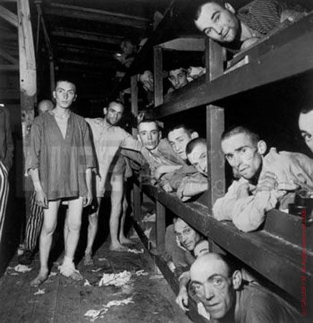
Holocausto
El Holocausto fue la persecución y el asesinato sistemático, burocráticamente organizado y auspiciado por el Estado de aproximadamente seis millones de judíos por parte del régimen nazi y sus colaboradores.
Holocausto es una palabra de origen griego que significa "sacrificio por fuego".

Slide 2
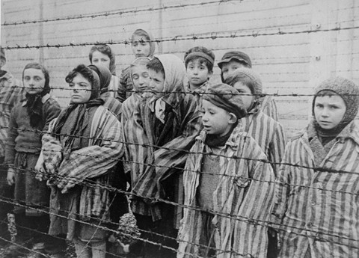
Las autoridades alemanas persiguieron a otros grupos debido a su percibida inferioridad racial: gitanos, discapacitados y algunos grupos eslavos (polacos y rusos, entre otros); otros grupos fueron perseguidos por motivos políticos, ideológicos y de comportamiento, entre ellos: comunistas, socialistas, testigos de Jehová y homosexuales.

